Slide 1
LRM et RDA :
survol du Projet 3R
Gordon Dunsire, Président du RSC
Présenté lors de la conférence « Le RDA Toolkit repensé : ce qu’il faut savoir pour s’y préparer »,
Montréal, Québec, Canada, 22 octobre 2018

Slide 2
Projet 3R
Restructuration et refonte du RDA Toolkit
Conception réactive moderne
Utilisateurs d’appareils mobiles
Utilisateurs ayant des préférences sensorielles
Structure du contenu RDA
Conversion à la norme DITA
Réutilisation accrue des données de RDA Reference
Modèle de référence de l’IFLA pour les bibliothèques
Stratégie du conseil d’administration de RDA
Notes:
The RDA Toolkit Restructure and Redesign (3R) Project has several high-level goals.

Slide 3
RDA
« RDA est un ensemble d’éléments de données, de lignes directrices et d’instructions conçu pour aider les bibliothèques et les organismes du domaine du patrimoine culturel à créer des métadonnées sur les ressources bien structurées, en fonction de modèles internationaux visant les applications de données liées centrées sur les utilisateurs. »
RDA Toolkit fournit les éléments, les lignes directrices et les instructions centrés sur les utilisateurs.
Le Registre RDA fournit l’infrastructure pour créer des applications de données RDA bien structurées et liées.
Notes:
The RDA data ecosystem is summed up in this sentence introducing the RDA Board’s announcement of RDA’s strategic directions.
The RDA package is delivered by an infrastructure of two interacting services.
The human-facing components, including the guidelines and instructions, are the Toolkit.
The data-facing components are contained in the Registry.
Applying the data capture and storage techniques [techniques de capture et de stockage des données] in RDA Toolkit to the data architecture in the RDA Registry produces well-formed data for RDA applications.

Slide 4
LRM
2017: Modèle de référence pour les bibliothèques
Fédération internationale des associations et institutions de bibliothèques (IFLA)
LRM unifie la famille des modèles FR
1998 : FR des notices bibliographiques (FRBR)
2009 : FR des données d’autorité (FRAD)
2010 : FR des données d’autorité matière (FRSAD)
2011 : Rapport du Groupe de travail sur les agrégats (GTA)
Notes:
The IFLA Library Reference Model (LRM) is a recent consolidation of several models published over the past 20 years.
A significant shift of focus occurred in the middle of this period of development. This was indicated by a change in the title from “records” to “data”.

Slide 5
LRM et RDA
RDA a été basé sur presque tout FRBR, certaines parties de FRAD, tout FRSAD (mais presque entièrement en dehors du périmètre de RDA) mais rien du GTA
LRM donne l’occasion de combler les lacunes et de résoudre les incohérences
Notes:
The LRM is relevant to the development of RDA because RDA was based on the original FR family of models [famille des modèles FR (FR = Fonctionnalités requises)].
Not all of the models were fully adopted by RDA. The original Toolkit is based mainly on FRBR, with placeholders for the FRBR Group 3 entities. RDA only used parts of FRAD, and did not add specific elements for authority “headings” [vedettes d’autorité].
Detailed accommodation of subject data [données sujet] is out of scope for RDA, but RDA used FRSAD as the basis of high-level subject relationship elements [éléments de relation de sujet].
RDA followed the advice given in the report of the Working Group on Aggregates [Groupe de travail sur les agrégats] and waited for the consolidation of the models before developing elements, guidance, and instructions for describing aggregates and serials [agrégats et publications en série].

Slide 6
LRM convient-il à RDA?
LRM «modèle conceptuel de haut niveau … conçu comme un guide ou une base servant à élaborer des règles de catalogage»
Directives, instructions, éléments RDA
«se situe à un niveau de généralité plus grand que FRBRoo, qui vise à se comparer à CIDOC CRM en termes de généralité»
Communautés du domaine du patrimoine culturel RDA
LRM «ce modèle est élaboré dans une large mesure en gardant à l’esprit les technologies du Web sémantique»
Communautés des données liées RDA
Notes:
There are several features of the LRM that make it suitable for use as the conceptual model behind RDA.
In particular, it supports the RDA Board strategy for improving the utility of RDA for international, cultural heritage, and linked data communities.

Slide 7
LRM en tant que modèle
Un modèle conceptuel de haut niveau
Structure entité-relation
Destiné à être l’objet de raffinements lors de son application
En créant des sous-types pour les entités, les relations et les attributs
Notes:
The LRM only provides a high-level model for describing the resources found in library and related collections.
It uses an entity-relationship structure that specifies the entities that are useful to describe, the broad attributes that characterize each entity, and the broad relationships between entities.
The LRM is not intended to be applied directly. It needs to be refined for practical implementations of the model.
Refinements are specified by sub-types of the LRM entities, attributes, and relationships.
To develop RDA as a coherent implementation of the LRM, existing RDA entities and elements must be specified as entity or element sub-types.

Slide 8
Entités LRM
Conservées :
Œuvre, Expression, Manifestation, Item, Personne**
Ajoutées :
Agent, Agent collectif, Nomen, Lieu, Laps de temps
+ Res (superclasse d’autres entités)
Notes:
The LRM retains the main “resource” entities [entités “ressources”] from FRBR: Work, Expression, Manifestation, and Item [Item se traduit tel quel, il ne s’agit pas d’un anglicisme!].
The Person entity is also retained, but the definition is now confined to real human beings, and excludes bibliographic identities, fictional and legendary beings, and so on.
The LRM introduces several new entities, and an entity super-type labelled “Res” [Res se traduit tel quel] .
Res allows broad attributes and relationships to be cascaded down to, or inherited by, all other LRM entities.

Slide 9
IFLA LRM et entités RDA
Res
Entité RDA = Toute chose RDA
couvre tous les autres types d’entités
est une sous-classe de
Entité
RDA
a pour appellation*
Nomen
O
est créée par
E
Agent
Lieu
est une sous-classe de
est associée avec
M
Agent
collectif
Laps de temps
I
est modifié par
P**
F
C
Notes:
In RDA, the super-entity "RDA Entity" is used in place of Res for all other RDA entities. RDA Entity is a sub-type (sub-class in RDF) of Res.
This RDF graph shows new RDA entities taken from the LRM: Nomen [Nomen se traduit tel quel], Place, Time-span [Laps de temps], Collective Agent, and Agent. Current RDA entities are labelled only with their initials. The graph also shows the high-level relationships between the new and current entities.
* The “appellation” relationship does not normally apply to Nomen itself: Nomens do not have nomens.
** The only RDA entity which does not fit without significant modification is Person because of the narrower definition used by the LRM.
The integrated semantic structure of the LRM and RDA entities allows the RDA relationships to be refinements of the high-level LRM relationships, as element sub-types (sub-properties in RDF).

Slide 10
Version bêta
Structure de base pour l’organisation des éléments, des instructions et des directives
Combine
l’organisation des entités, des attributs et des relations du Modèle de référence de l’IFLA pour les bibliothèques (LRM)
l’expansion de RDA en tant qu’application du LRM et la résolution des lacunes et des incohérences dans RDA
l’ajout explicite de méthodes d’enregistrement qui permettent de mieux soutenir les applications utilisant les données RDA
Notes:
The beta release of RDA Toolkit provides the foundation for the distribution and amendment of original Toolkit guidance and instructions, and the development of guidance and instructions for new entities and elements.
The structure combines features of RDA as an implementation of the LRM, and explicit provision of a range of recording methods for RDA metadata.

Slide 11
Éléments
L’élément est l’unité de base du nouveau Toolkit
ex. : « interprète » a une « page » à lui seul
Nouveaux éléments pour les points d’accès
La distinction entre les éléments d’attribut et les éléments de relation dépend de la méthode d’enregistrement
Nouvelles entitésplus de relationsplus de réciproques
Plusieurs autres éléments
Notes:
While the original Toolkit focussed on two pairs of entities (work/expression, and manifestation/item) [oeuvre/expression et manifestation/item], the new Toolkit uses the much finer granularity of an individual element.
Each element has a page of guidance and instructions, using a standard layout.
Like the LRM, then new Toolkit blurs the distinction between attribute elements and relationship elements.
Many former attribute elements have become relationships as a result of the new entities; for example, Date of birth is now a relationship between a Person and a Timespan.
With many new entities, and relationships requiring inverses [réciproques], the number of RDA elements has increased.

Slide 12
Les chiffres
13 entités
Plus de 1700 éléments
Œuvre | 388 |  | Agent | 175
Expression | 291 |  | Personne | 85
Manifestation | 282 |  | Agent collectif | 34
Item | 70 |  | Collectivité | 84
Lieu | 45 |  | Famille | 46
Laps de temps | 54 |  | Nomen | 169
Entité RDA | 27
Notes:
This table shows the number of elements assigned to each entity.
RDA entity reflects the basic elements available for every entity.

Slide 13
Structure modulaire
Les instructions sont groupées par élément et par méthode d’enregistrement
Une granularité plus fine donne plus de flexibilité à un plus grand nombre d’applications
Chaque page d’élément a la même structure de base
Les données de RDA Reference sont conservées et affichées séparément des lignes directrices et des instructions
Les données de référence sont extraites du Registre RDA
Notes:
The new RDA Toolkit has a modular structure based on the RDA elements.
Each element has a “page” in the Toolkit, and each element page has the same basic structure.
The structure separates the RDA Reference data from the guidance and instructions.

Slide 14
Registre RDA
Représentations sous forme de données liées de RDA Reference
Entités (classes)
Relations et attributs (propriétés)
Terminologies contrôlées (concepts)
+ Traductions
+ Mappages (ex. : avec l’ISBD, les codes/termes de relation MARC, le MARC 21)
Licence ouverte (BY)
Notes:
The RDA Registry represents RDA Reference in Resource Description Framework [Cadre de description de ressource], the data format of linked open data [données ouvertes liées] and the Semantic Web [Web sémantique].
RDA Reference consists of the RDA entities, represented as classes, and their relationship and attribute elements, represented as properties.
The controlled terminologies in RDA vocabulary encoding schemes are represented as concepts.
RDA Reference also includes all of the translations of these data, and machine-actionable maps [mappages exploitables par machine] from RDA to related standards.
All of the data in the Registry is freely available on an open license that requires only attribution if it is used in another application.

Slide 15
Données du Registre dans
le Toolkit
Projet 3R
Structure de base pour toutes les « pages » d’éléments provenant du Registre
Mises à jour régulières
Page d’élément
Définition et champ d’application; Renseignements sur l’élément; Éléments en relation
Glossaire
Schémas d’encodage du vocabulaire
Tableaux des relations
Notes:
During the 3R Project, the Registry data was used to generate the basic structure of every element page in the new Toolkit.
Registry data will be used in future releases of the new Toolkit to update basic element data, and the entire Glossary, Vocabulary encoding schemes reference [schémas d’encodage de vocabulaire], and Relationship matrix [tableaux des relations].

Slide 16
Structure de la page d’élément
Définition et champ d’application
Renseignements sur l’élément
Préenregistrement
Enregistrement
Enregistrement d’une description non
structurée
Enregistrement d’une description
structurée
Enregistrement d’un identifiant
Enregistrement d’un IRI
Instructions
RDA Reference
Éléments en relation
Notes:
This is an outline of the element page structure.
The RDA Reference data are displayed in the sections highlighted in grey.
All of these sections use content that has already been translated in the Open Metadata Registry.[Registre des métadonnées ouvertes]
The guidance and instructions are displayed in the sections highlighted in orange.
The content of these sections is translated in the Content Management System [système de gestion de contenu] using Trados [logiciel Trados].
This allows translators to focus their work on specific areas of Toolkit content.

Slide 17
Méthodes d’enregistrement
Déployées à tous les éléments
Limitées aux relations dans le Toolkit d’origine
« Méthode » des données liées maintenant explicite
4 méthodes = « voie aux 4 branches »
Description non structurée
Description structurée
Identifiant
IRI
Notes:
The three recording methods for describing a related entity in the original Toolkit are extended to all elements in the new Toolkit.
A fourth recording method, for linked data, has been added.
These recording methods accommodate the implementation scenarios of the original Toolkit.

Slide 18
Expressions standard
Les composantes du contenu (directives, instructions et navigation) sont réutilisées dans plusieurs pages du Toolkit
Les composantes réutilisables sont mises à jour une seule fois
Et traduites une seule fois
La répétition est une fonction souhaitable dans le nouveau Toolkit
Améliore l’uniformité et la compréhension
Vient appuyer une infrastructure éditoriale modulaire
Réduit les coûts
Notes:
The Toolkit uses boilerplate [expressions standard], or fixed, text as much as possible.
Standard paragraphs and other content syntax are used for guidance, instructions, and in-page navigation.
These paragraphs are re-used in multiple pages.
This allows the content to be updated once, and used many times.
A translator only needs to translate the re-usable content once.

Slide 19
Instructions
Il n’y a pas de règles!
La plupart des instructions sont maintenant facultatives
Facilite les pratiques locales dans un environnement global
Des instructions sont attribuées aux méthodes d’enregis- trement
Beaucoup plus de choix
Flexibilité ☺
Comment choisir? ☹
Notes:
There have never been any “rules” for describing resources in RDA.
This basic open approach was reflected in the assignment of “core” status [statut “fondamental”] to elements, which was advisory and not compulsory.
RDA is intended for use in an international global environment, and has to accommodate a diversity of local practices and policies. This means that most instructions are optional. Instructions are mandatory where required to ensure well-formed metadata [métadonnées bien structurées] that is coherent with the LRM.
Instructions are assigned to a specific recording method where appropriate, and which applicable recording method to use is determined by local policy.

Slide 20
Instructions facultatives
Internationalisation
Pas «une seule façon» de décrire une ressource ou d’y accéder
Deux ou plusieurs méthodes d’enregistrement sont valides pour plusieurs éléments
Aucun élément n’est obligatoire [excepté pour «chaîne de nomen»]
Idem au Toolkit d’origine
La plupart des instructions sont facultatives
Profil d’application requis pour la gestion des choix
Notes:
To sum up, most RDA Toolkit instructions are now optional.
The Toolkit is intended to be used with an application profile that specifies which options should be used for a specific application of RDA metadata.

Slide 21
Profil d’application
Quels éléments doivent être enregistrés, obligatoirement ou non?
Quels éléments peuvent être répétés?
Quels vocabulaires sont utilisés?
Quelles méthodes d’enregistrement sont utilisées?
Quelles options sont utilisées?
Notes:
An application profile specifies the components of a well-formed set of metadata to be used in a specific application.
The profile effectively “picks and mixes” the elements from one or more ontologies or element sets [ontologies ou jeux d’éléments].
An RDA application profile selects which RDA elements, vocabularies, recording methods, and optional instructions to use for a specific application.

Slide 22
Profils d’application dans le RDA Toolkit
Outils multiples :
Favoris et notes
Énoncés de politique
Flux de travaux et autres documents générés par les utilisateurs
Documents externes
Éventail de contextes, d’usage et de partage
Notes:
The new RDA Toolkit provides a range of mechanisms for specifying a profile.
Bookmarks and notes can be used for simple, “personal” profiles.
User-generated documentation can be used for institution-wide applications.
Policy statements are applicable across multiple institutional subscriptions.
External documents that link to Toolkit instructions are suitable for widespread use.

Slide 23
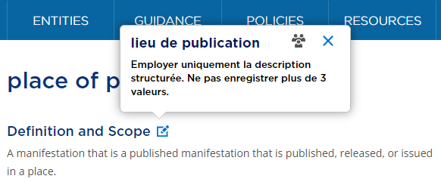
Favori + note
Notes:
This is an example of a simple application profile using the Toolkit Bookmarks and notes facility.
The simple text box gives basic instructions on using the element, and the bookmark acts as an alert to the cataloguer.
This approach may be suitable for occasional use of the Toolkit for a small, local application.

Slide 24
Conditions
Plusieurs instructions s’appliquent seulement si une ou plusieurs conditions sont remplies
Type de ressource décrite
Caractéristique spécifique de la ressource décrite
Existence de données préenregistrées
Etc.
« Alternative » = option pour le même ensemble de conditions
« Exception » = ensemble différent de conditions
Notes:
Optional instructions are often associated with one or more specific conditions.
These may include the type of material [type de document] and special characteristics being described, or the existence of pre-recorded metadata.
The new Toolkit applies a uniform structure to the presentation of conditions.
This helps to clarify the context of alternatives [alternatives, il s’agit de la traduction employée dans le Toolkit] and exceptions in the original Toolkit:
An alternative is just another option for the same set of conditions, and an exception is a specification of a different set of conditions, usually refined or narrowed.

Slide 25
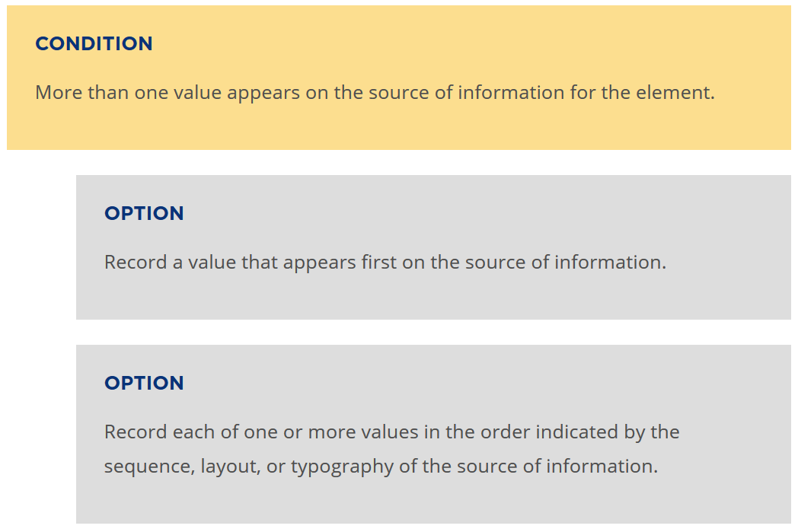
Notes:
Optional instructions are presented in a standard format and are linked to the conditions for which they can be applied.
This format allows policy statements and application profiles to be attached to individual options or groups of options with the same set of conditions.

Slide 26
Traductions
La structure modulaire aide la traduction
Expressions et phrases standard
RDA Reference est traduit séparément des autres contenus du Toolkit
Les données traduites sont traitées de la même manière que les données en anglais
Notes:
The new Toolkit is designed to improve support for translations.
Features include the modular structure that uses boilerplate and standard phrasing, which fit well with the TRADOS software available to translators of the full Toolkit.
RDA Reference is translated in a more open environment that is independent of Toolkit releases. This allows translations to be used in end-user displays of RDA metadata without the expense of translating the guidance and instructions for cataloguers.
Translations of RDA Reference are processed in the same way as the English data, so that the same areas of a Toolkit translation are generated from the Registry.

Slide 27
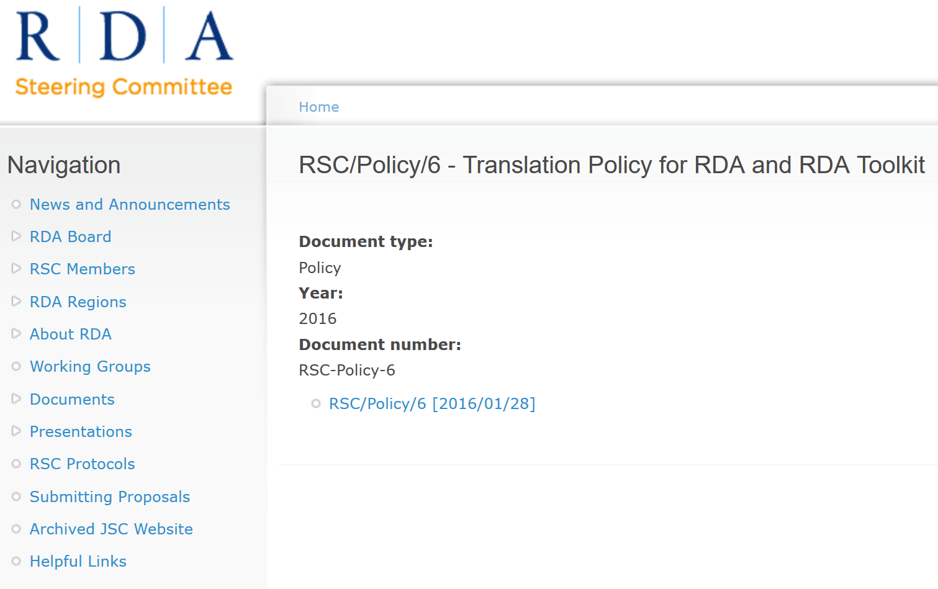
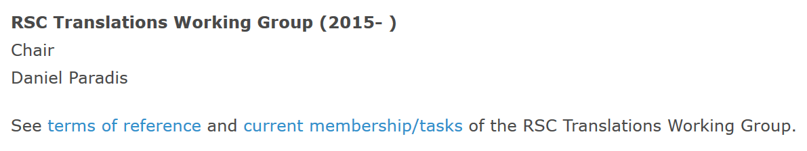
Notes:
The RDA Steering Committee (RSC) and ALA Publishing have a formal policy on translations.
This can be found at http://www.rda-rsc.org/sites/all/files/RSC-Policy-6.pdf
There is also an RSC Translations Working Group [Groupe de travail du RSC sur les traductions], established in 2015.
The Working Group is permanent, and its Chair is a full member of RSC.
The current Chair is Daniel Paradis, who leads the French translation of RDA.
Other members of the Working Group are involved in translations in Catalan, Finnish, German, Italian, and Spanish, which are translations of the complete RDA Toolkit. Another Working Group member represents the interests of partial translations of RDA Reference.
More information about the Working Group is available at http://www.rda-rsc.org/workinggroups

Slide 28
Le nouveau RDA Toolkit
Un ensemble d’éléments de données, de lignes directrices et d’instructions…
Un ensemble qui répond aux besoins de description et d’accès du 21e siècle

Slide 29
Merci!
Comité directeur de RDA http://www.rda-rsc.org/
Présentations sur RDA
http://www.rda-rsc.org/node/560
RDA Toolkit
https://www.rdatoolkit.org/

